Slide 1
УСПЕШНЫЙ ОПЫТ МЕЖВЕДОМСТВЕННОГО ВЗАИМОДЕЙСТВИЯ В РЕАЛИЗАЦИИ ПРОФИЛАКТИЧЕСКОГО ПРОЕКТА «СТУДИЯ ХОРОШЕГО САМОЧУВСТВИЯ»
Гафарова Е.В. заведующая
консультативно-оздоровительным отделом
Архангельск
2016 год

Slide 2
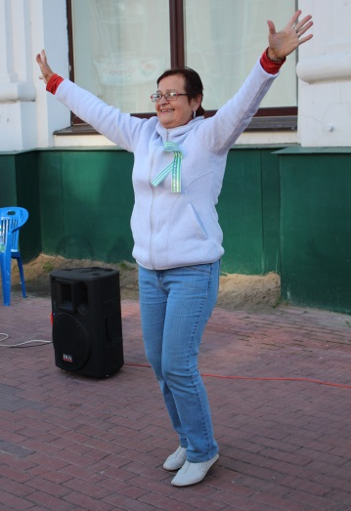
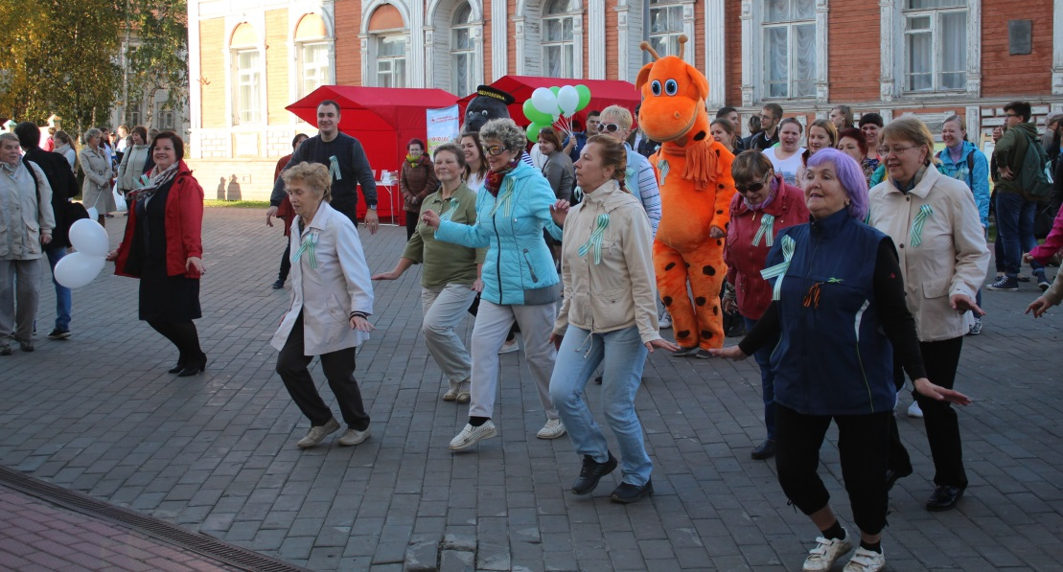
«Студия хорошего самочувствия» – это проект «Архангельского центра медицинской профилактики», направленный на повышение культуры здоровья у жителей Архангельска. Цели проекта:
увеличение доступности для населения профилактических медицинских услуг
формирование мотивации к ведению здорового образа жизни
обучение методам сохранения и укрепления здоровья, оздоровления
отработка новой формы работы по пропаганде ЗОЖ, представляющей интерес для населения

Slide 3
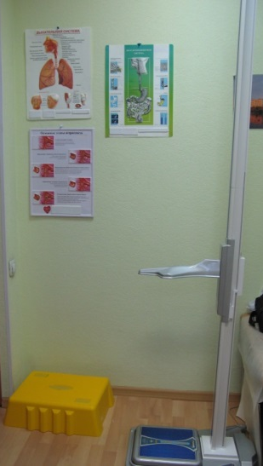
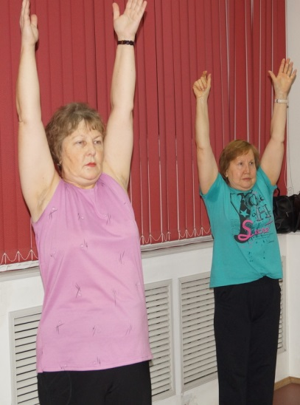
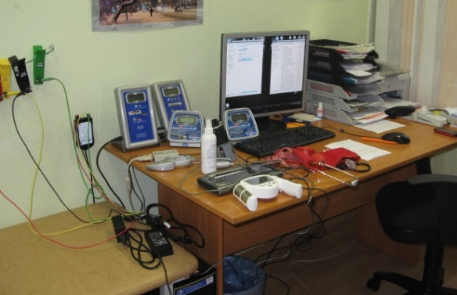
Реализация проекта
«Студия хорошего самочувствия»
началась октябре 2013 года и включает в себя:
А
Индивидуальное профилактическое консультирование:
функциональное обследование на современном медицинском оборудовании с целью оценки резервов здоровья,
анкетирование для анализа образа жизни,
выявления факторов риска и выдача рекомендаций по их коррекции
Интерактивные занятия, включающие:
лекции, беседы по вопросам сохранения и укрепления здоровья, профилактики заболеваний, закрепляются информационно – раздаточным материалом (брошюры, памятки по вопросам сохранения и укрепления здоровья, профилактике заболеваний
комплекс физических упражнений
оздоровительные танцы
Б

Slide 4
Работа Студии основана на межведомственном сотрудничестве с организациями, заинтересованными в улучшении здоровья жителей города
Наши партнеры
ГБУК Архангельской области «Архангельская областная научная
ордена «Знак Почета» библиотека имени Н.А. Добролюбова»
Директор Ольга Геннадьевна Степина
ОАО ИПП «Правда Севера»
Исп. директор Екатерина Николаевна Симонова
Муниципальное учреждение культуры муниципального образования
«Город Архангельск» «Культурный центр «Соломбала-Арт»
Директор Марина Викторовна Малахова

Slide 5
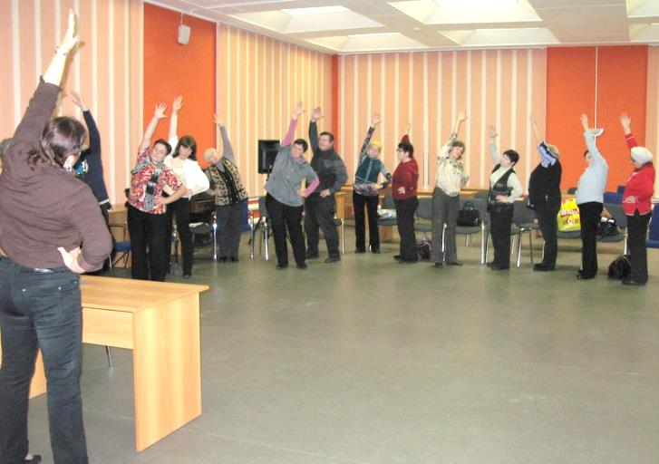
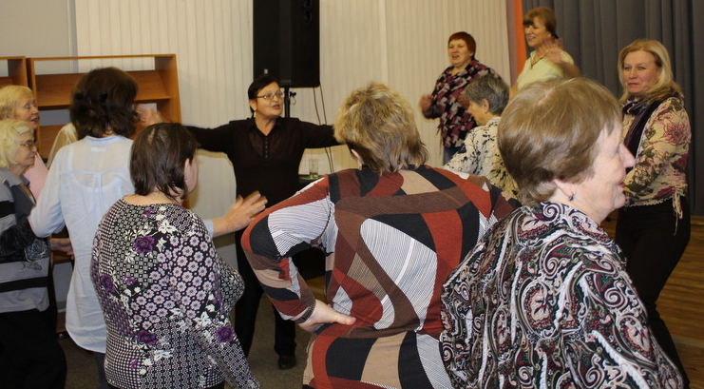
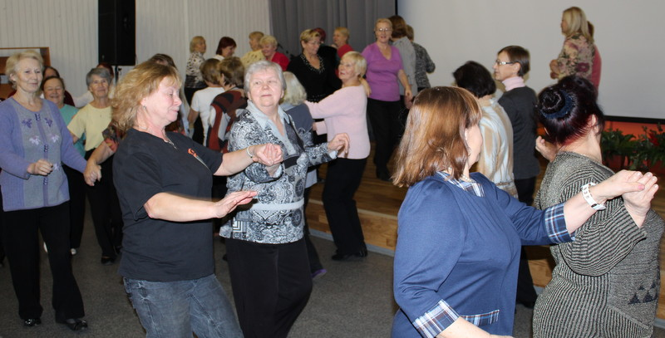
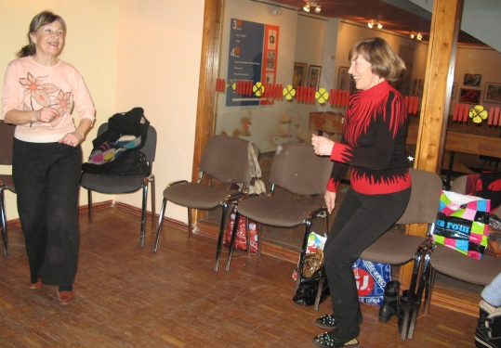
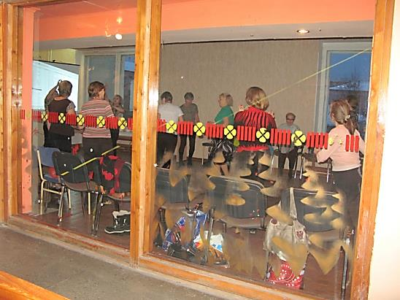
БИБЛИОТЕКА ИМЕНИ Н.А. ДОБРОЛЮБОВА
2013год
Директор Ольга Геннадьевна Степина
2014год

Slide 6
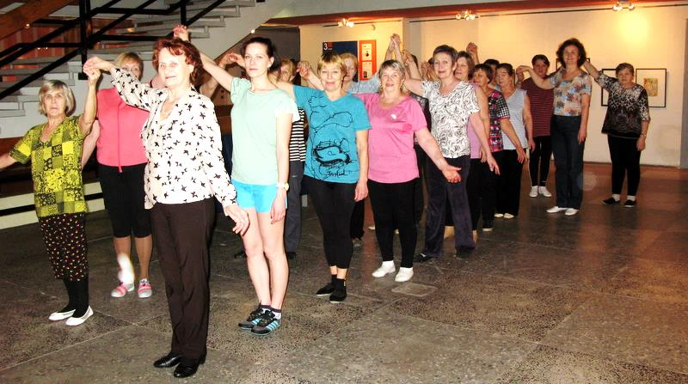
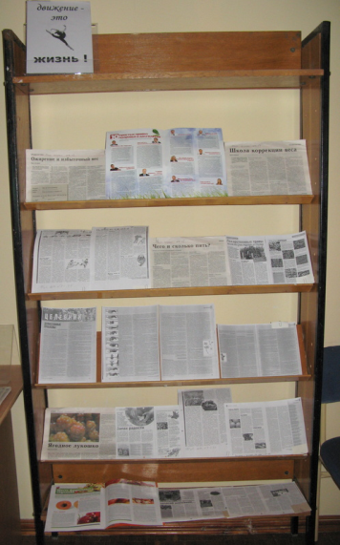
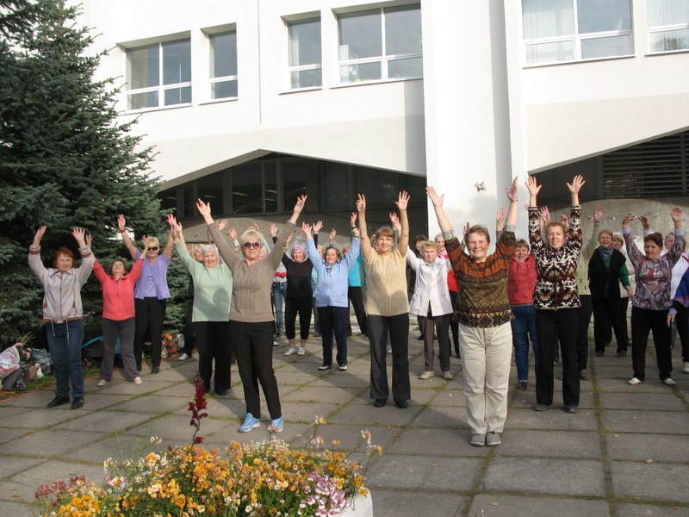
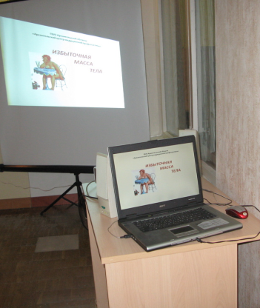
2015год
Нина Александровна Киселева,
библиотекарь читального зала –
куратор проекта в библиотеке
Согласование времени проведения занятий
Подготовка помещения
Техническое обеспечение, мультимедийное оборудование
Тематическая подборка литературы
Информирование населения

Slide 7
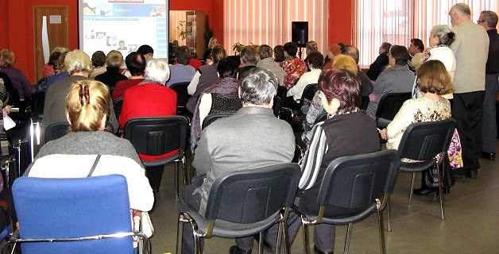
2016 год
Тематический план занятий
Факторы риска ухудшения здоровья, развития заболеваний и факторы, формирующие здоровье человека.
Питание и здоровье, принципы рационального питания.
Проблемы в питании современного человека и их решение.
Вкусно, полезно, недорого. Кулинарные рецепты здорового питания.
Роль пищевых растительных волокно, воды в организме.
Что такое БАД? Целесообразность их применения.
Как укрепить иммунитет.
Движение – это жизнь. Оптимальный двигательный режим в жизни
современного человека.
Стресс и здоровье. Методы повышения стрессоустойчивости.
Избыточная масса тела как фактор риска. Коррекция массы тела.
Питание для профилактики избыточной массы тела.
Двигательный режим для коррекции массы тела.
Факторы риска раннего старения. Здоровое старение.
Делаем лицо моложе. Фитнес для лица.
Профилактика остеохондроза.
Как укрепить память.
Запоры как фактор риска, профилактика запоров.
Профилактика артериальной гипертонии.
ШУЗ
ШКОЛА
УКРЕПЛЕНИЯ
ЗДОРОВЬЯ

Slide 8
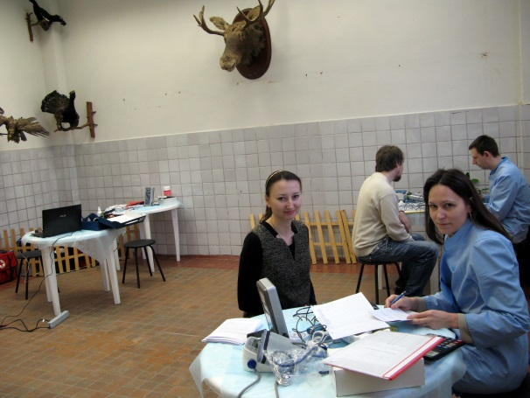
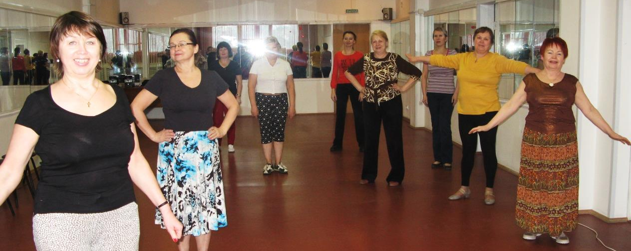
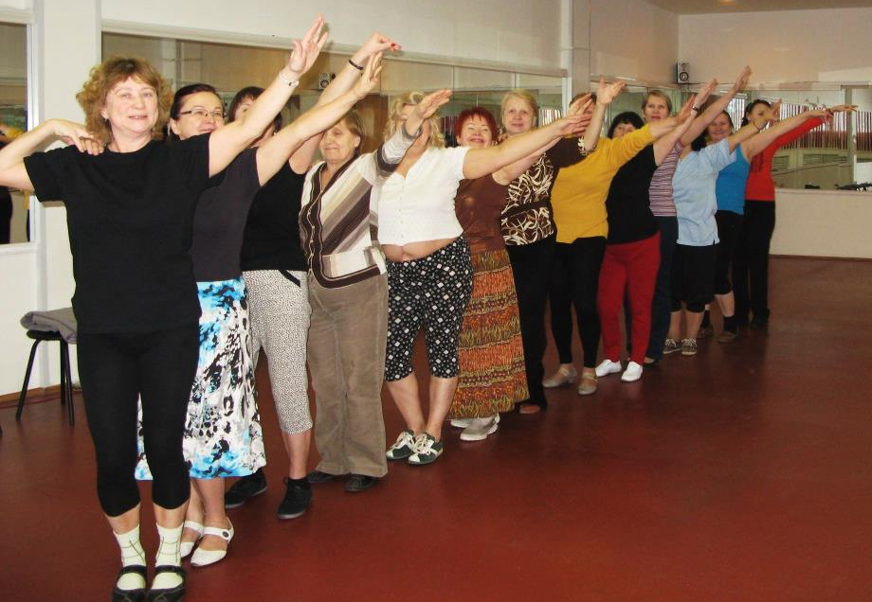
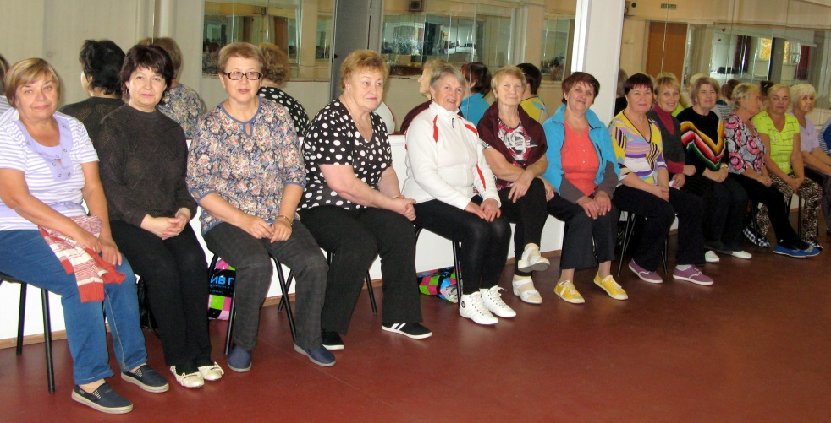
ОАО ИПП «ПРАВДА СЕВЕРА»
Исполнительный директор Екатерина Николаевна Симонова
2014год
Проект «Здоровье на рабочем месте»

Slide 9
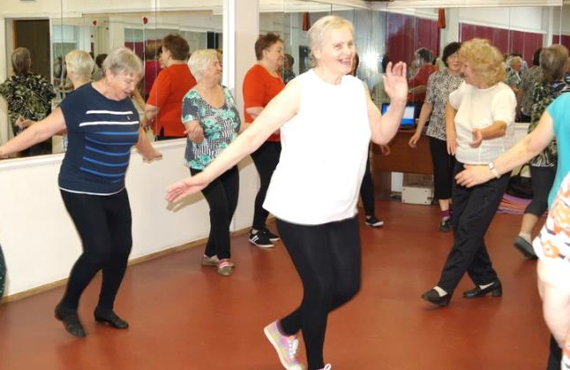
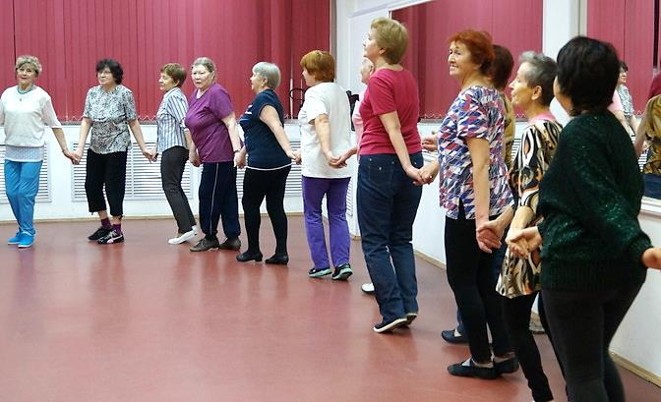
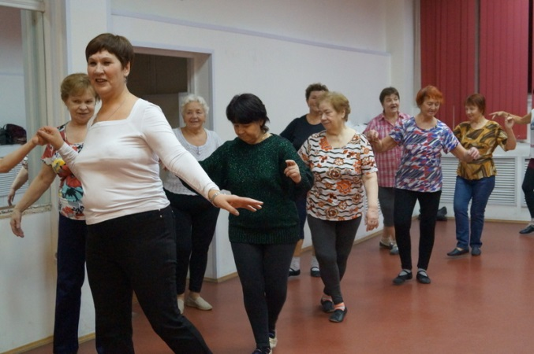
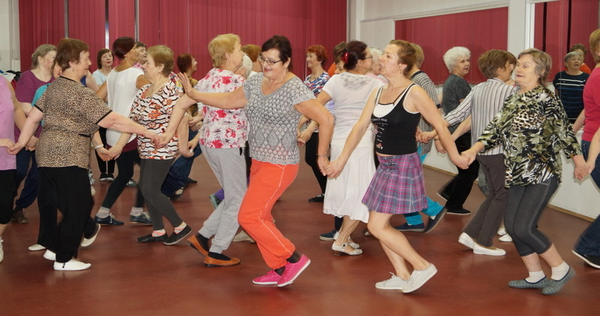
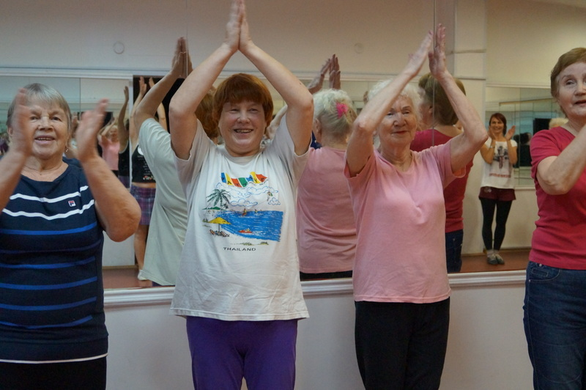
2015 год
2016 год

Slide 10
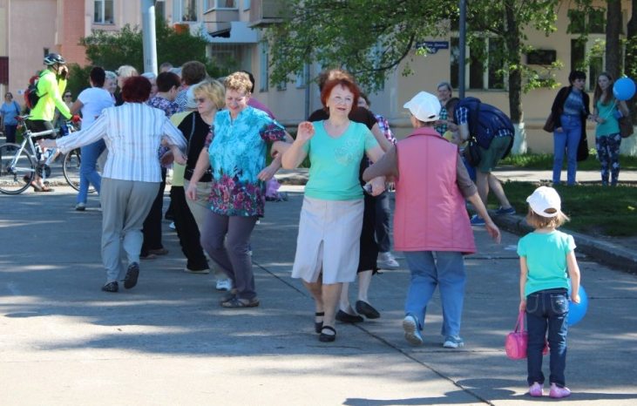
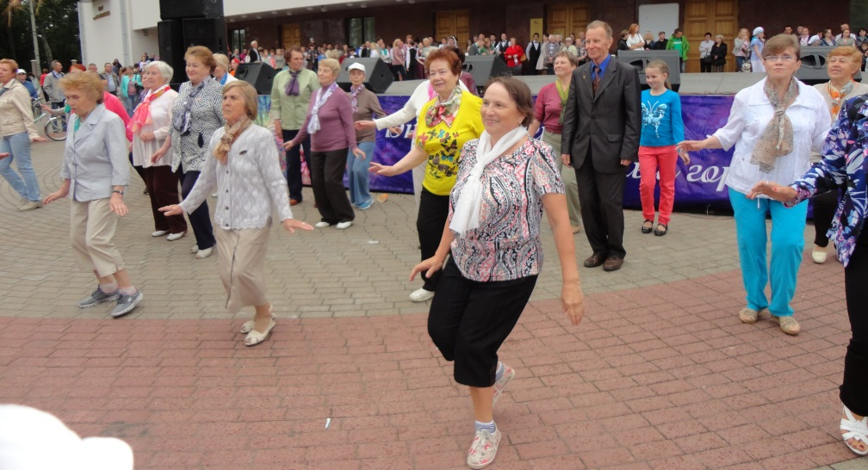
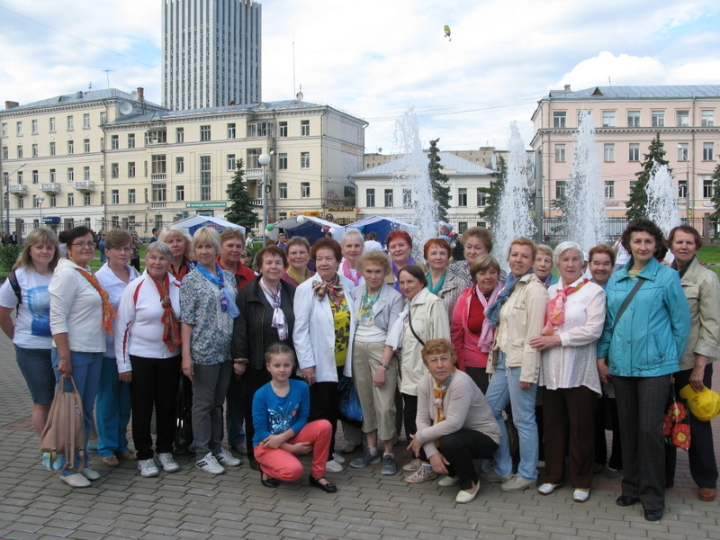
2015 год
«КУЛЬТУРНЫЙ ЦЕНТР «СОЛОМБАЛА-АРТ»
Директор Марина Викторовна Малахова
Елена Алексеевна Азова,
менеджер по культурно-массовому досугу молодежи

Slide 11
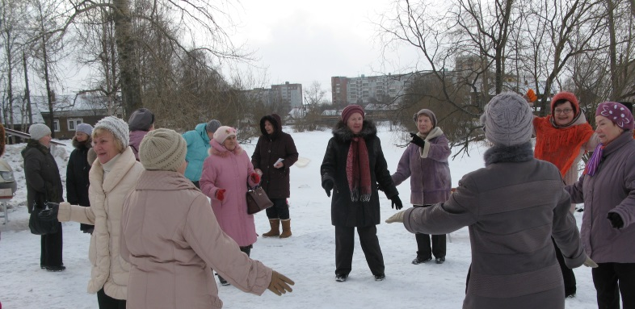
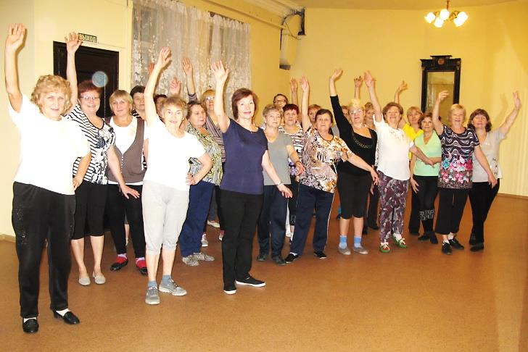
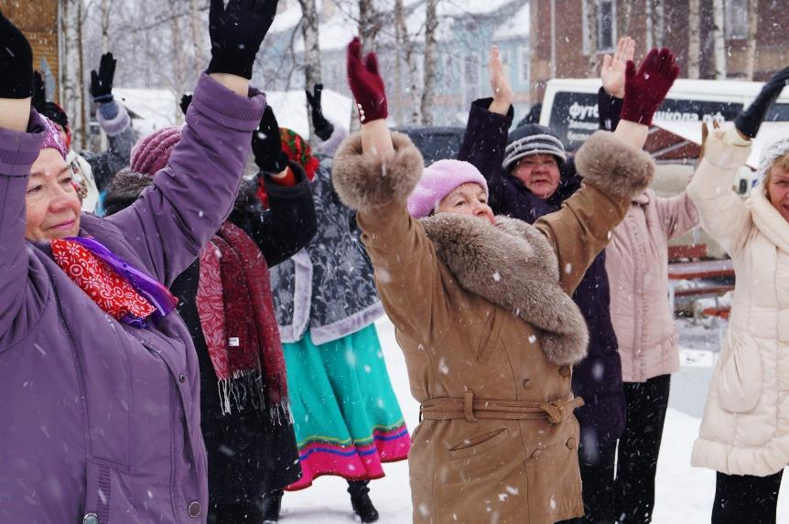
Участников Студии позиционируют, как танцевальную группу и приглашают на различные досуговые и праздничные мероприятия в г. Архангельске: день города, «Соломбальские вечерики», танцевальные поединки , весеннее гуляньице и др. После каждого мероприятия в Студию приходят новые люди

Slide 12
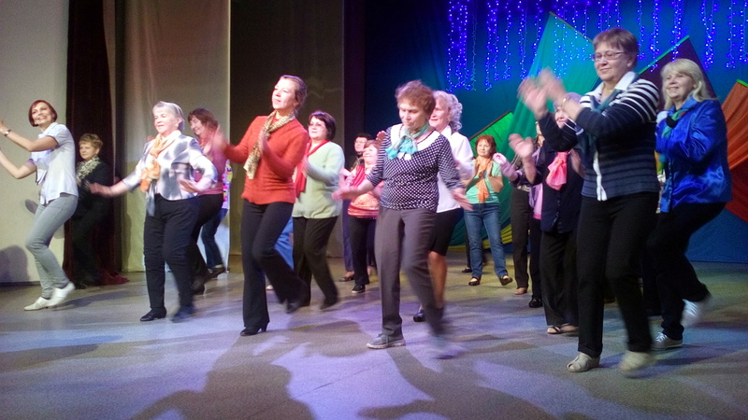
Танцевальный поединок

Slide 13
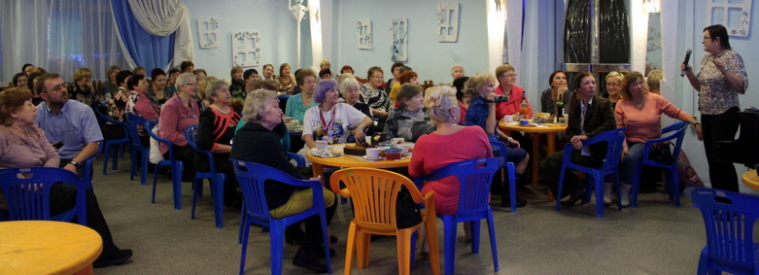
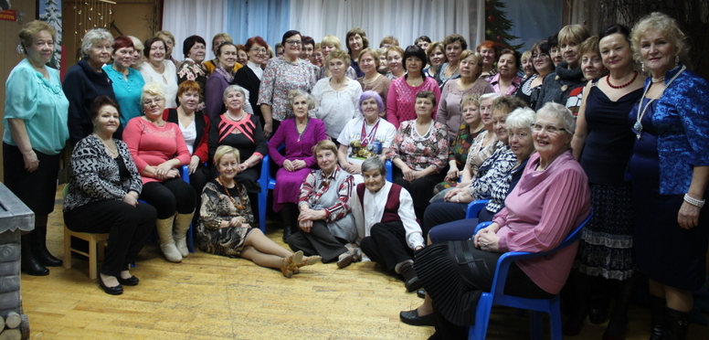
Сломбала – Арт предоставляет помещения студийцам
Студийцы стали
больше общаться,
вместе посещать
досуговые и
культурные
мероприятия,
нашли себе друзей
в Студии

Slide 14
Развитие проекта:
 | 2013 г. | 2014 г. | 2015 г.
Количество занятий Студии | 8 | 105 | 150
 | конец 2013 г. | конец 2014 г. | конец 2015 г.
Посещаемость Студии | 48 | 232 | 254
 | 2013 г. | 2014 г. | 2015 г.
Количество площадок для занятий Студии | 1 Октябрьский район | 2 Октябрьский район | 3 Октябрьский (2), Соломбальский район (1)

Slide 15
Динамика посещаемости и проведения занятий Студии

Slide 16
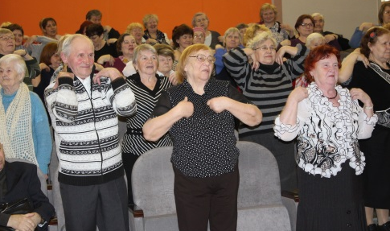
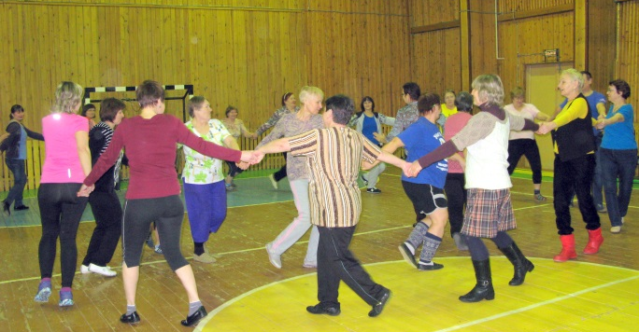
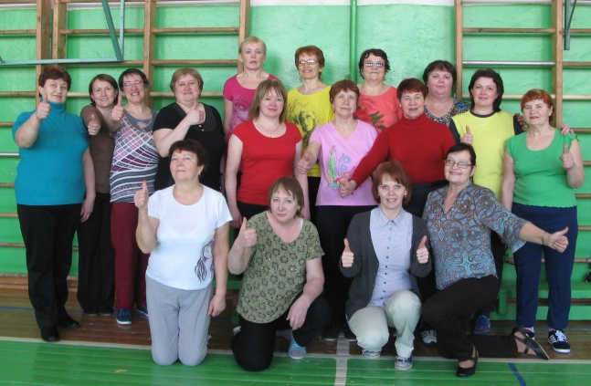
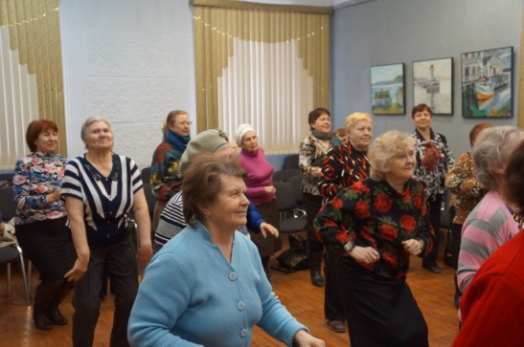
Интерес к формату проведения занятий Студии проявляет все
больше организаций в г. Архангельске и Архангельской области,
по просьбе которых проведены выездные занятия:
г.Новодвинск
Устьянский район
Виноградовский район
Приморский район
Верхнетоемский район
Пос. Североонежск
Ветеранские организации г. Архангельска
Поступают предложения об
открытии
таких студий для людей
с ограниченными
возможностями.
Открытие Студии планируется
в 2016г. для людей с
проблемами зрения на
базе Архангельской
местной организации ВОС.

Slide 17
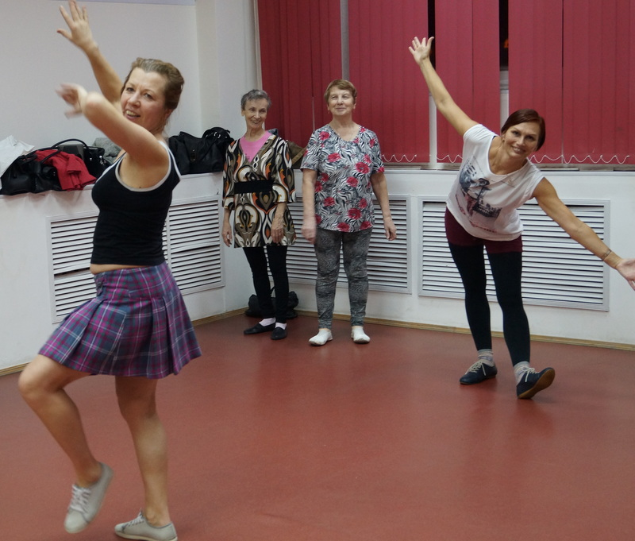
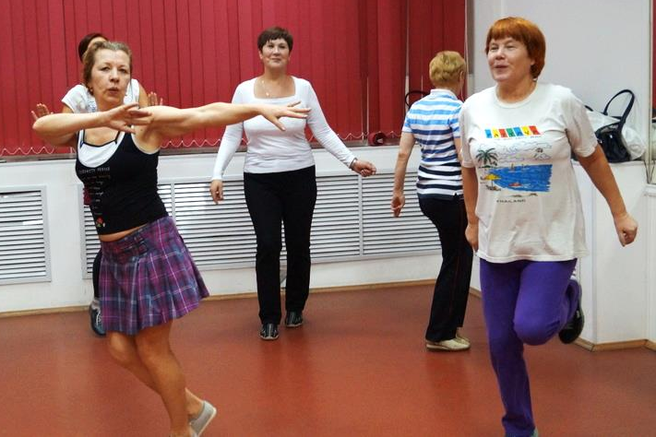
Ученики Студии, опираясь на навыки, полученные в «Студии хорошего самочувствия», в роли т.н. тьюторов начинают организовывать другие группы здоровья.
Такие группы открыты в школе №33 г.Архангельска, в отделении дневного пребывания «Центра социального обслуживания, в профилактории «Родник».

Slide 18
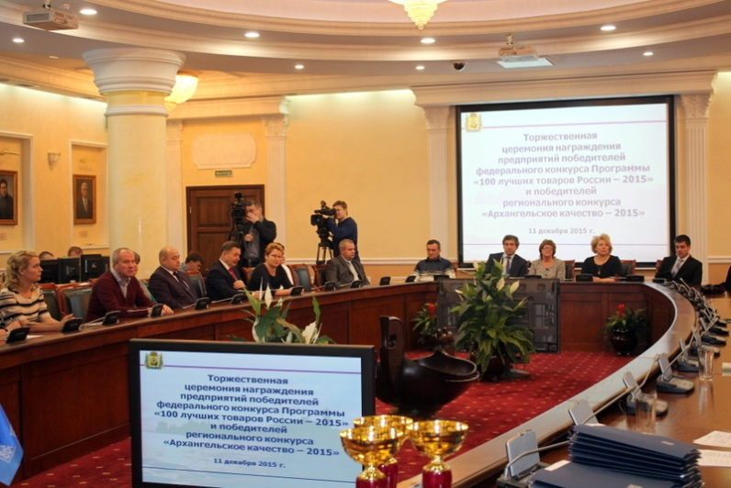
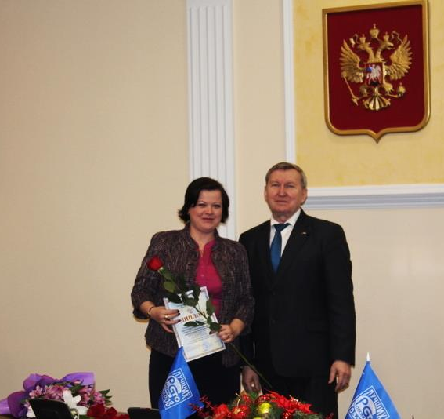
В 2015 году «Студия хорошего самочувствия» стала лауреатом конкурса
«Архангельское качество-2015»

Slide 19
НАШИ МЕЧТЫ
ОТКРЫТИЕ СТУДИЙ В ШАГОВОЙ
ДОСТУПНОСТИ ДЛЯ НАСЕЛЕНИЯ
РЕШЕНИЕ ЗАДАЧ
НАЛИЧИЕ ПОМЕЩЕНИЯ - ОБРАЗОВАТЕЛЬНЫЕ УЧРЕЖДЕНИЯ,ПРЕДПРИЯТИЯ,
УЧРЕЖДЕНИЯ КУЛЬТУРЫ И Т.Д.
ТЕХНИЧЕСКОЕ ОБЕСПЕЧЕНИЕ ЗАНЯТИЙ - МУЗЫКАЛЬНОЕ ОБОРУДОВАНИЕ, НОУТБУК, МУЗЫКАЛЬНЫЙ ЦЕНТР И Т.Д.
ВОЛОНТЕРЫ, ТЬЮТОРЫ – ЛИЦА ЛЮБЫХ ПРОФЕССИЙ, КОТОРЫЕ ЛЮБЯТ ТАНЦЕВАТЬ И ПРОШЕДШИЕ ПОДГОТОВКУ ПО ОЗДОРОВИТЕЛЬНЫМ ТАНЦАМ, КОТОРУЮ ГОТОВ ОБЕСПЕЧИТЬ АЦМП

Slide 20
Спасибо за внимание.
Будьте здоровы!

